Slide 1

Ca lâm sàng: ĐỘNG KINH

Slide 2
Mục tiêu học tập
Sau khi tham gia ca lâm sàng, SV có thể:
Áp dụng được bảng phân loại cơn động kinh 2017
Chỉ định được cận lâm sàng cho một trường hợp động kinh
Lựa chọn thuốc điều trị chống động kinh phù hợp
Xử trí cấp cứu trạng thái động kinh co cứng co giật

Slide 3
T.T.H.Y, nữ, 31 tuổi
Đến khám vì có nhiều cơn mất ý thức thoáng qua trong 1 năm nay. Sau những cơn đó, BN hoàn toàn bình thường.
Câu hỏi thảo luận:
1. Những chẩn đoán nào có thể nghĩ đến trên BN này?

Slide 4
 | Ảnh hưởng ý thức | Thời gian | Yếu tố kích gợi | Tiền triệu | Triệu chứng trong cơn | Lú lẩn sau cơn | Chấn thương/ vết cắn lưỡi
Cơn động kinh | Có/không | Ngắn (giây – phút) | Có thể | +/- | Tính định hình Co giật/ không co giật | Có | Có thể (bên hông lưỡi)
Ngất | Có | Rất ngắn (giây) | Đứng Xúc động | Hoa mắt Tối sầm | Giảm TLC Có thể có những cử động giật cơ nhẹ | Không | Có (đầu lưỡi)
TIA | Không | Vài phút - giờ | Có YTNC | Không | Yếu liệt chi | Không | Hiếm
Migraine | Không | Giờ - vài giờ |  | Có thể | Đau đầu | Không | Không
Cơn do căn nguyên tâm lý | Không | Phút - giờ | Có thể | Không rõ | Đa dạng | Không | Hiếm
Notes:
- Hệ lưới hoạt hóa thân nền (có cấp máu lên tới thân não) => TIA nếu có cái này thì cũng ảnh hưởng tới ý thức nhé, nhưng hiếm nhé.
- Cơn động kinh thường dưới 5 phút (còn tiền triệu migraine thì phải hơn 5 phút và dưới 60 phút, còn mà trên 60 phút thì sợ đột quỵ).

Slide 5
Câu hỏi thảo luận
2. Bạn cần hỏi thêm những dự kiện gì để làm rõ chẩn đoán?

Slide 6
Tính chất cơn
Trả lời
Trước cơn: cảm giác sợ, hồi hộp, khó diễn tả
Trong cơn: mất ý thức trong cơn, không nhớ những gì xảy ra trong cơn.
Xem video cơn
Hãy mô tả cơn của BN

Slide 7
Video cơn (xem video và mô tả theo yêu cầu)
Mô tả theo trình tự thời gian
Tất cả những thay đổi trên cơ thể
Chú ý:
Vị trí mắt – đầu
Cử động: tự động tay, miệng
Giật cơ
Có chuyển thành co cứng co giật hai bên

Slide 8
Tính chất cơn
Trả lời
Trước cơn: cảm giác sợ, khó diễn tả
Trong cơn: nhìn chằm chằm, mất ý thức, đứng lên, xoay vòng, cử động tự động tay (P) > (T), cử động nhai miệng
Thời gian: 1 phút
Sau cơn: BN còn lú lẩn, kéo dài 3 phút, quên những gì xảy ra trong cơn
Tiền căn: sốt co giật lúc 3 tuổi
Không có tiền căn bệnh lý gì khác

Slide 9
Câu hỏi thảo luận
3. Chẩn đoán có thể nhất ở thời điểm này?

Slide 10
Dấu hiệu gợi ý cơn mất ý thức là cơn động kinh
Trả lời
Dấu cắn lưỡi
Triệu chứng xoay đầu mắt
Có những cử động bất thường
Tư thế bất thường
Cử động co giật kéo dài
Lú lẩn sau cơn
Aura đặc hiệu: cảm giác sợ, déjà vu, hay jamais vu,…

Slide 11

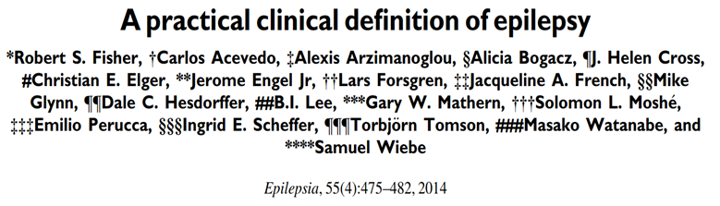
Trả lời
Bệnh động kinh là một bệnh lý của não bộ được xác định qua những trường hợp sau:
1. Ít nhất hai cơn động kinh tự phát (hay phản xạ) xảy ra cách nhau > 24 giờ.
2. Một cơn động kinh tự phát (hay phản xạ) và có khả năng tái phát cơn tiếp theo tương đương nguy cơ tái phát chung (> 60%), trong vòng 10 năm kế tiếp.
3. Được chẩn đoán hội chứng động kinh
Bệnh động kinh được xem là thoái lui khi hội chứng động kinh phụ thuộc tuổi đã qua tuổi mắc bệnh hay không có cơn động kinh (seizure-free) trong vòng 10 năm, và không dùng thuốc chống động kinh trong 5 năm.
Notes:
Hội chứng động kinh thực ra là 1 bệnh cảnh động kinh cụ thể ứng với độ tuổi khởi phát, loại cơn, tiên lượng điều trị.

Slide 12
Câu hỏi thảo luận
Trả lời
4. Phân loại cơn động kinh trên BN này?
Cơn toàn thể vắng ý thức
Cơn cục bộ suy giảm ý thức
Cơn cục bộ suy giảm ý thức khởi phát vận động
Cơn cục bộ suy giảm ý thức khởi phát không vận động

Slide 13
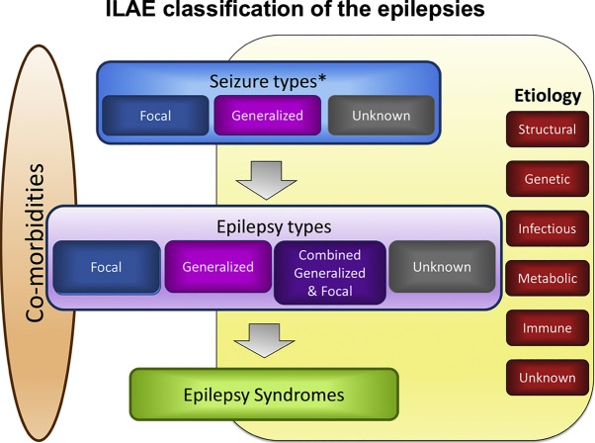
Trả lời

Slide 14
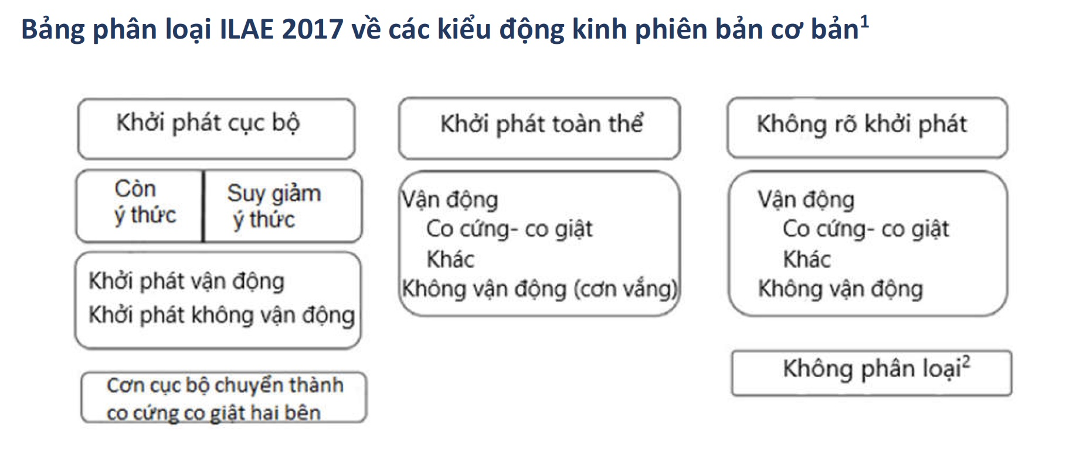
Trả lời

Slide 15
Trả lời
Cơn cục bộ suy giảm ý thức | Cơn vắng ý thức
Tiền triệu: sợ Có nhiều vận động tự động Thời gian: 1 – 2 phút Lú lẩn sau cơn Gặp ở người lớn EEG: gai sóng cục bộ | Không tiền triệu Chủ yếu ngưng hành vi, nếu có vận động tự động nhẹ Thời gian ngắn: 20 - 30 giây Không lú lẩn sau cơn Thường gặp ở trẻ nhỏ/ thiếu niên EEG: gai sóng toàn thể 3 Hz

Slide 16
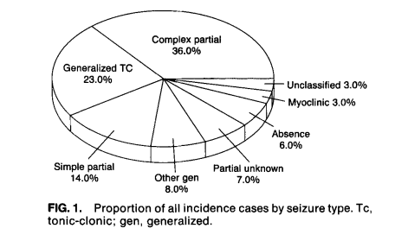
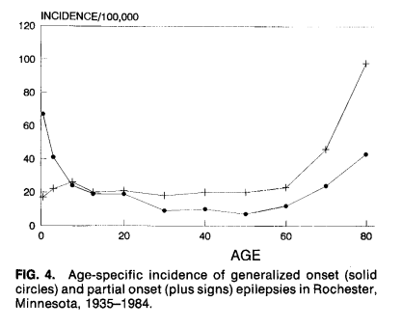
Phân loại động kinh
Trả lời

Slide 17
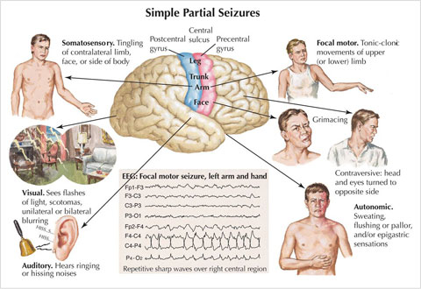
Notes:
- Nếu động kinh khu trú ở 1 vị trí cụ thể của não, thì biểu hiện:
Trán : Vận động
Đính : Cảm giác
Chẩm : Thị giác
Thái dương: thính giác

Slide 18
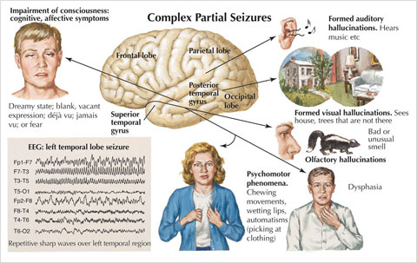
Notes:
Nếu từ diện Hens (động kinh xuất hiện ở thính giác)
Nếu là thùy thái dương (bị động kinh ở hệ thần kinh thực vật)
Nếu thùy chẩm thì ở thị giác
Con mắt người động kinh, nhìn rất lờ đờ, như mất ngủ.
Ảo thị, ảo thanh trong thần kinh khác với tâm thần là tâm thần kéo dài, thần kinh thường một vài phút.

Slide 19
Câu hỏi thảo luận
5. Bạn sẽ chỉ định cận lâm sàng gì để làm rõ chẩn đoán? Bạn mong đợi kết quả như thế nào?
Điện não đồ
CT scan não
MRI não
Notes:
Chỉ định Điện não đồ là bắt buộc cho mọi trường hợp
Chỉ định MRI thì chỉ khi nào : tuổi < 20, cơn động kinh lần đầu

Slide 20
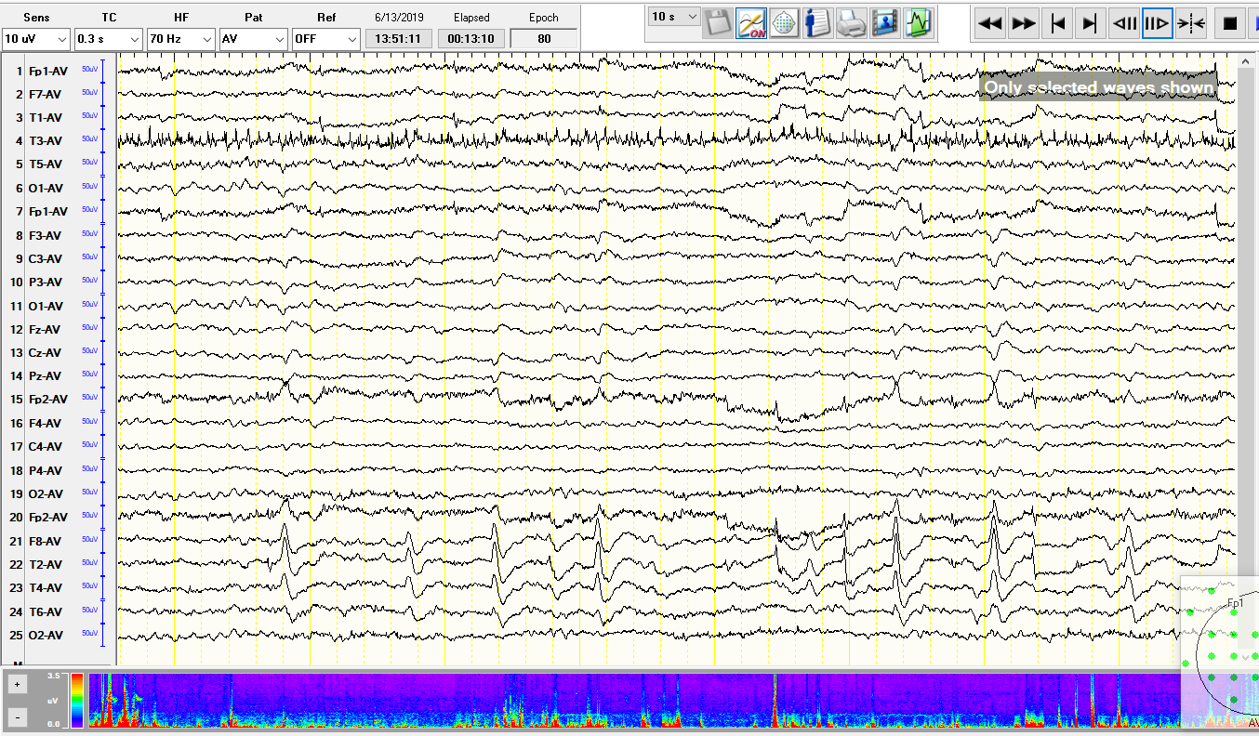
Điện não đồ
Trả lời
Trái
Phải

Slide 21
Giá trị chẩn đoán của EEG?
Trả lời
EEG thường quy phát hiện sóng dạng động kinh:
18 – 56% ở trẻ em
12 – 50% ở người lớn
EEG làm nghiệm pháp gây mất ngủ: phát hiện thêm 13 – 35% có EEG thường quy bình thường

Slide 22
Hình ảnh học sọ não (ưu điểm và khuyết điểm?)
Trả lời
CT scan não | MRI sọ não
Ưu điểm
Nhanh Có thể làm ở cấp cứu Giá thành rẻ → lựa chọn khi BN cấp cứu cần loại trừ tổn thương não cấp (CTSN, xuất huyết) | Khảo sát tốt được mô mềm, đăc biệt là những tổn thương gây động kinh (vùng thái dương trong, dị tật não, dị dạng phát triển vỏ não)
Khuyết điểm
Tỉ lệ phát hiện tổn thương thấp (30%, chủ yếu là vôi hoá, u não lớn) | Thời gian chụp kéo dài hơn Giá thành cao Có thể không sẵn có Cần BS có kinh nghiệm đọc

Slide 23
Chỉ định hình ảnh học trong động kinh
Trả lời
CT scan sọ não có tỉ lệ phát hiện tổn thương trong động kinh là thấp, khoảng 30% (Bronen et al., 1996).
Tất cả bệnh nhân động kinh nên có một MRI, ngoại trừ những hội chứng điển hình động kinh toàn thể nguyên phát hay động kinh cục bộ “lành tính” (Rolandic, Panayiotopoulos type) và có đáp ứng tốt với thuốc chống ĐK (AEDs)
(Commission on Neuroimaging of the International League Against Epilepsy, 1997)

Slide 24
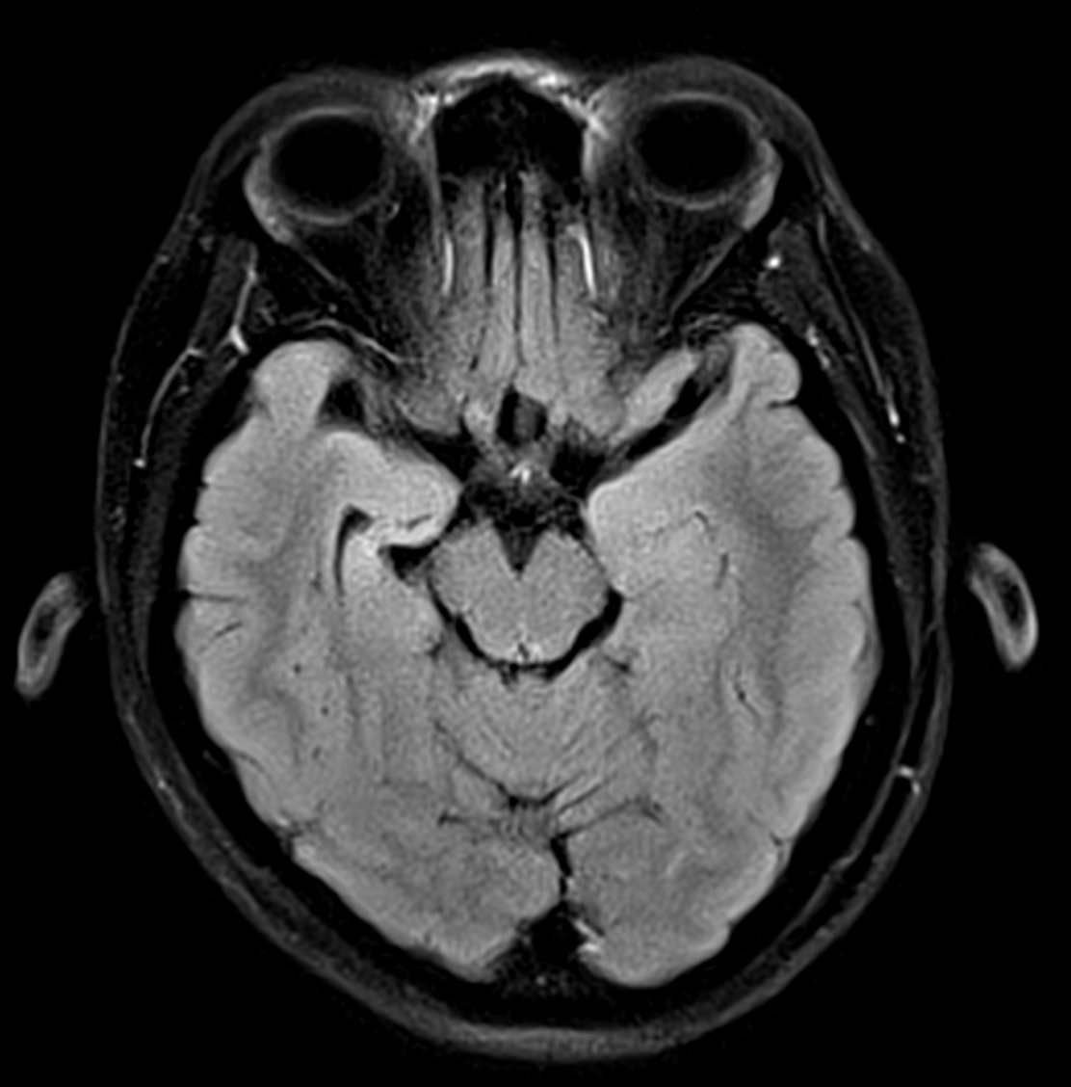
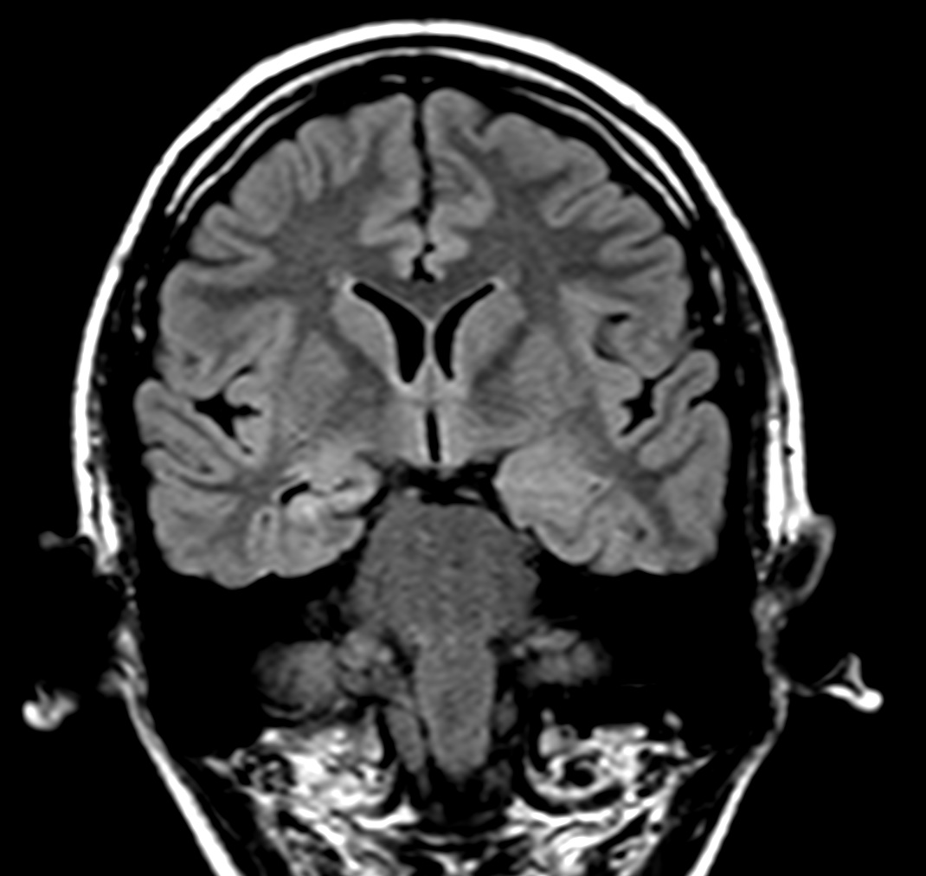
Notes:
Xơ – teo hải mã P

Slide 25
Trả lời
Cơn động kinh cục bộ suy giảm ý thức
Xơ hải mã (P)
Động kinh cục bộ suy giảm ý thức

Slide 26
Câu hỏi thảo luận
6. BN có chỉ định điều trị chống động kinh. Bạn sẽ lựa chọn thuốc nào sau đây?
Valproate (VPA)
Carbamazepine (CBZ)
Levetiracetam (LEV)
Phenobarbital (PB)

Slide 27
Guideline của ILAE 2013
Trả lời
Các cơn động kinh cục bộ ở người lớn
Mức độ A: CBZ, LEV, PHT, ZNS
Mức độ B: VPA
Mức độ C: GBP, LTG, OXC, PB, TPM, VGB
Mức độ D: CZP, PRM

Slide 28
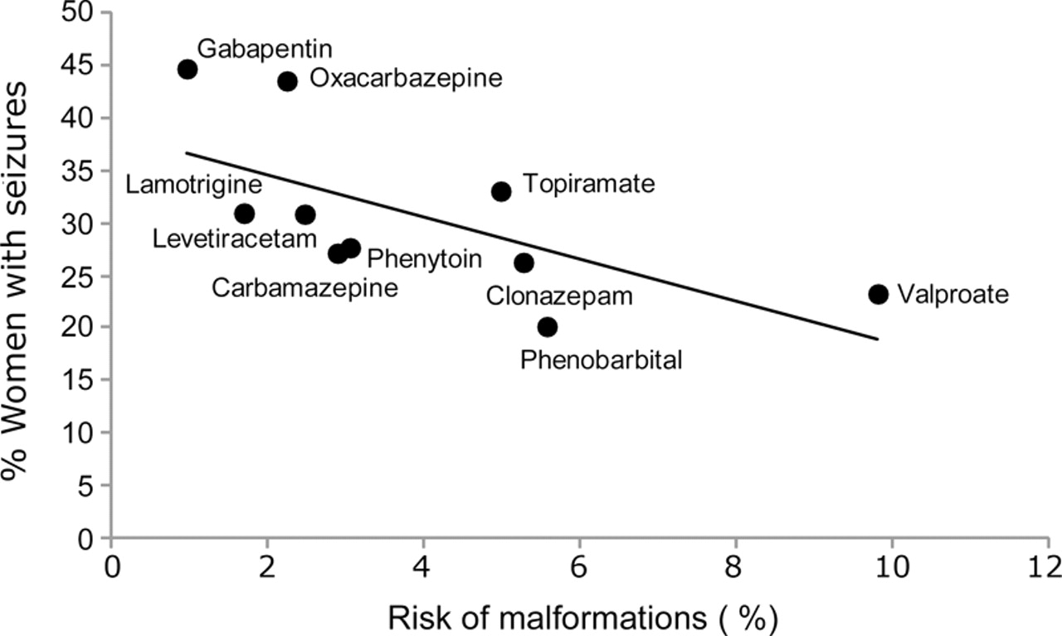
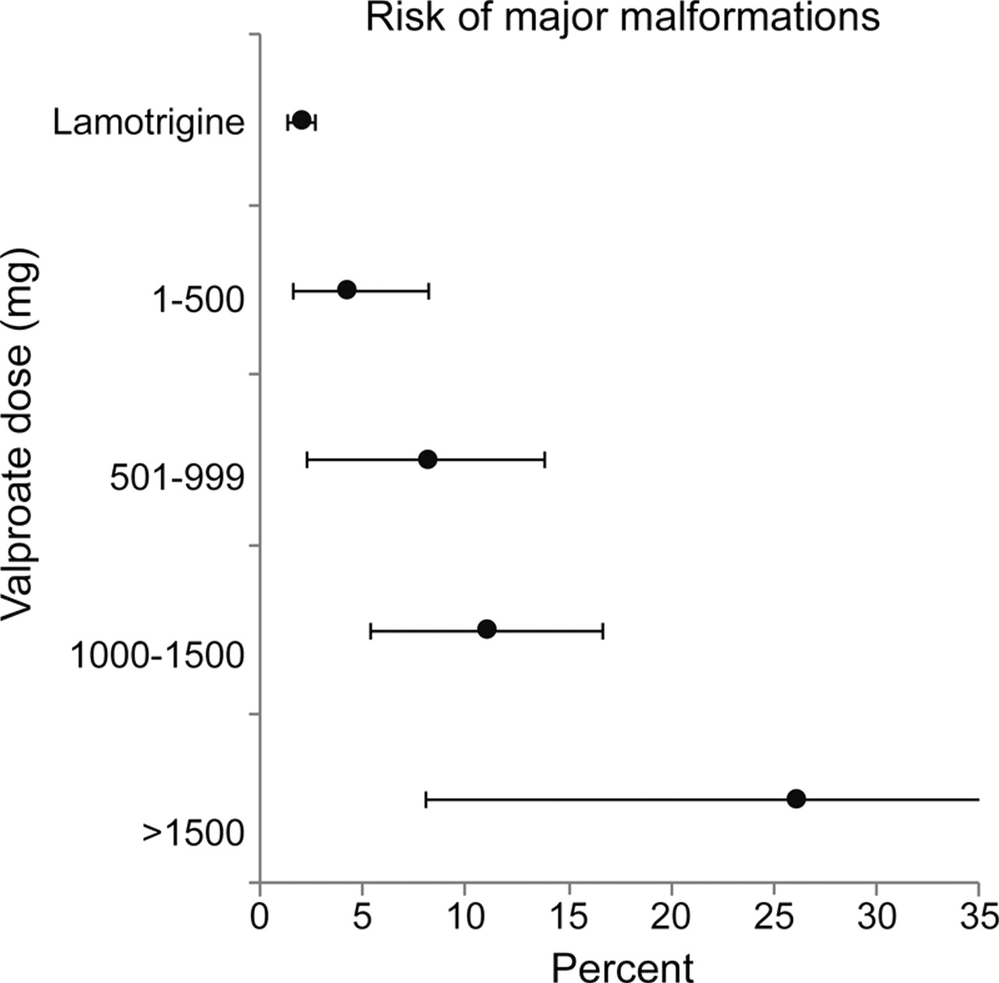
Nguy cơ dị tật thai của thuốc chống động kinh
Trả lời

Slide 29
Tiếp theo…
BN được điều trị bằng Carbamazepine, và không có cơn trong 1 năm. BN về quê thăm gia đình, quên mang theo thuốc nên ngưng uống thuốc trong 1 tuần. BN sau đó xuất hiện 3 cơn động kinh cục bộ ảnh hưởng ý thức liên tiếp → nhập khoa cấp cứu
Tại cấp cứu, BN có 2 cơn cục bộ chuyển thành cơn co cứng co giật 2 bên. Sau đó, BN mê.

Slide 30
Câu hỏi thảo luận
7. Bạn tiếp cận BN như thế nào ở Cấp cứu?

Slide 31
Câu hỏi thảo luận
Trả lời
7. Bạn tiếp cận BN như thế nào ở Cấp cứu?
Trạng thái động kinh co cứng co giật
Notes:
Trạng thái động kinh: là có cơn động kinh kéo dài trên 5 phút, hoặc giữa các cơn thì bệnh nhân không tỉnh.

Slide 32
Nguyên tắc xử trí cấp cứu
Trả lời
Bảo vệ đường thở, tránh hít sặc
Ổn định sinh hiệu
Lập đường truyền TM
Xét nghiệm cơ bản: lưu ý đường máu mao mạch
Dùng thuốc chống co giật:
Benzodiazepine tác dụng ngắn (TM, HM, khoang miệng)
Thuốc chống co giật khác

